Slide 1
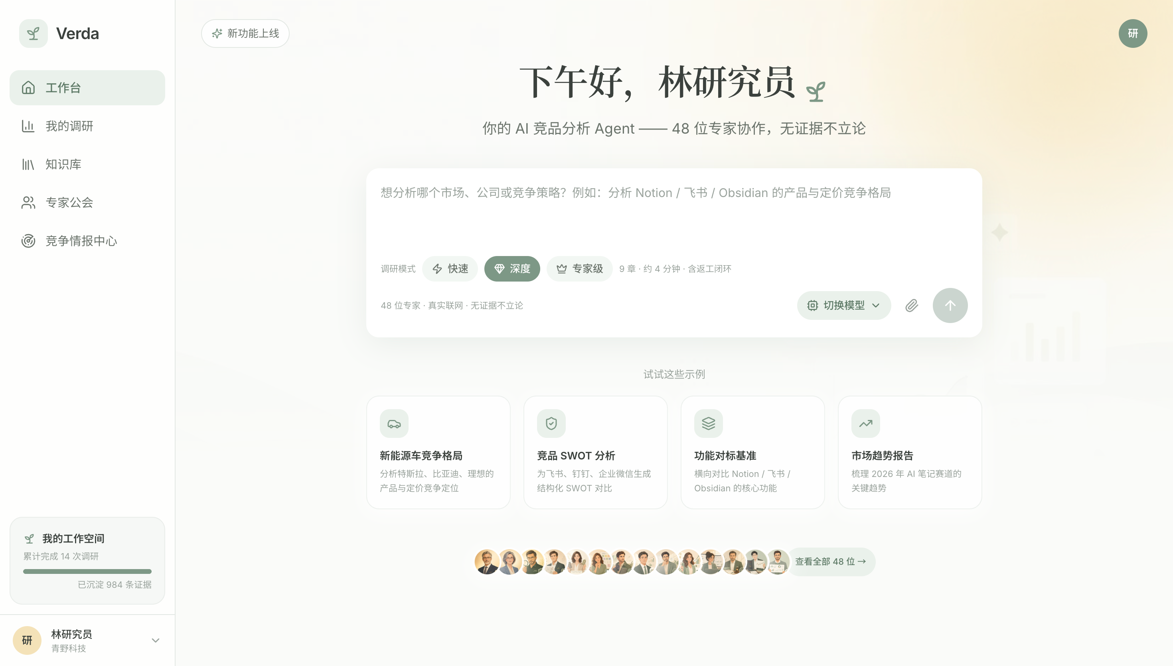

青野 Verda
AI 竞品情报工作台
让每个结论都有出处，让每次调研都活着。
团队名称：混合检索不排队
参赛课题：CIS · AI 驱动的竞品分析 Agent 协作系统 团队成员：康嘉尧 、严子芊
青野 Verda · AI 竞品情报工作台
Notes:
开场先把项目定位说清楚：青野 Verda 是一个 AI 竞品情报工作台，不是一次性报告生成器。最终版的主线是：调研前确认对象和视角，调研中展示 Agent 执行过程，调研后让每条结论都能回到证据来源，并沉淀成可复用的情报资产。

Slide 2
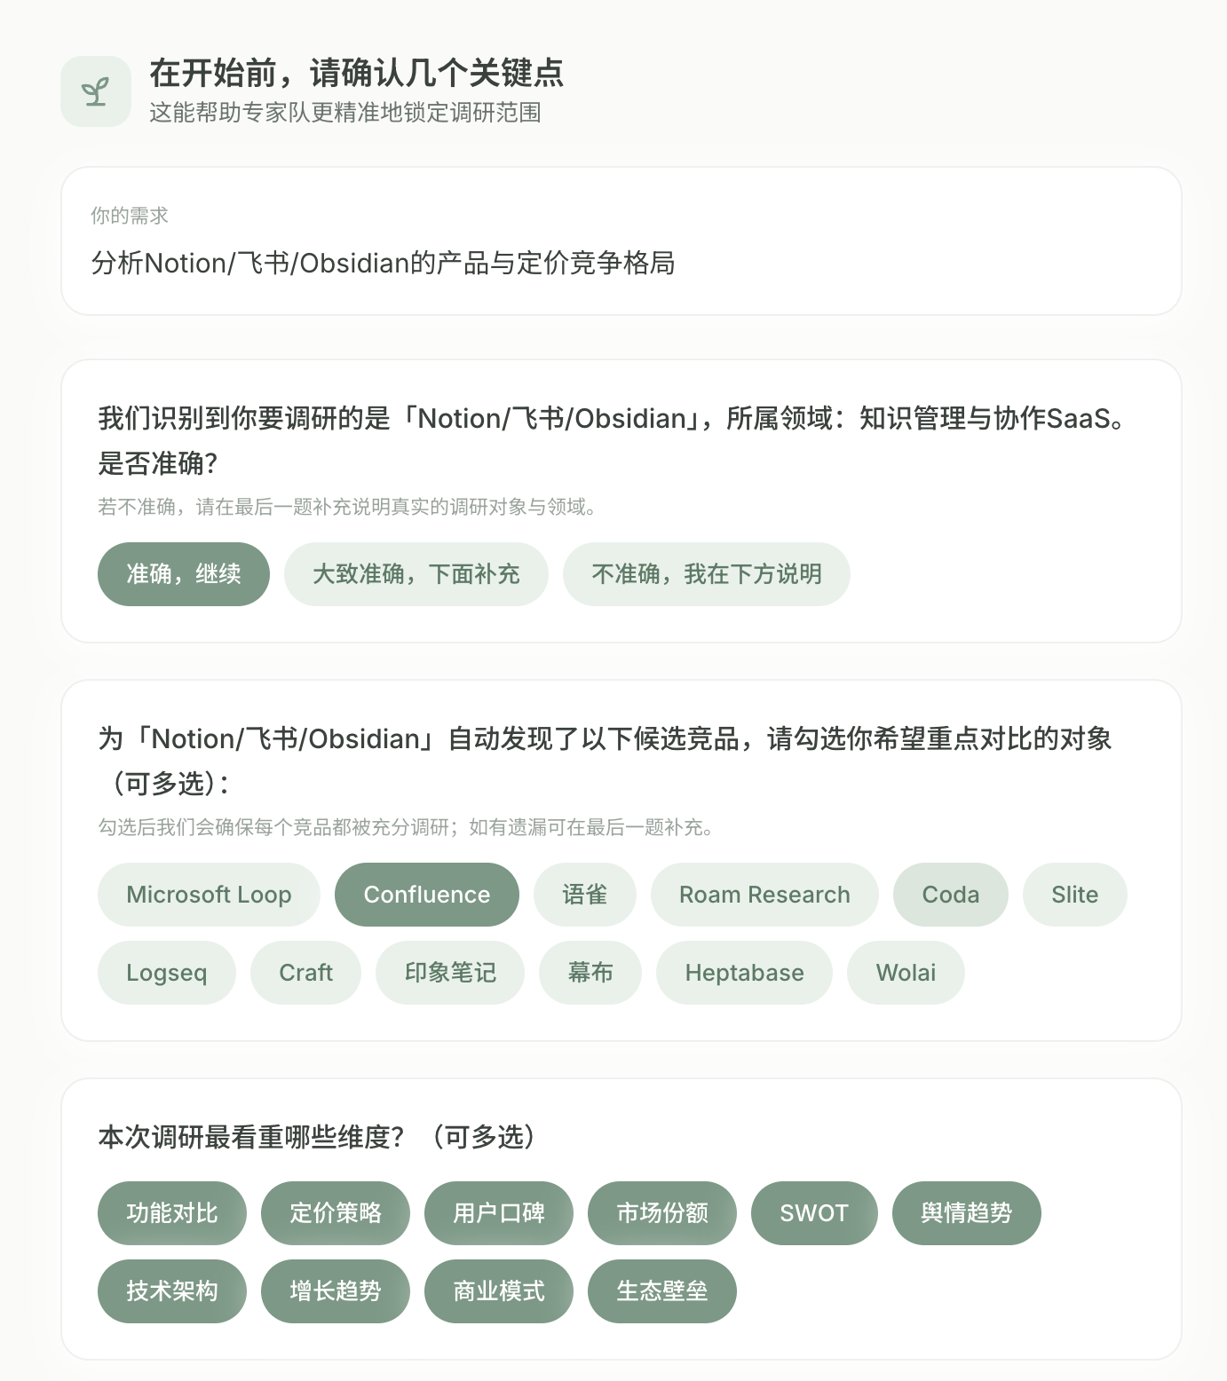
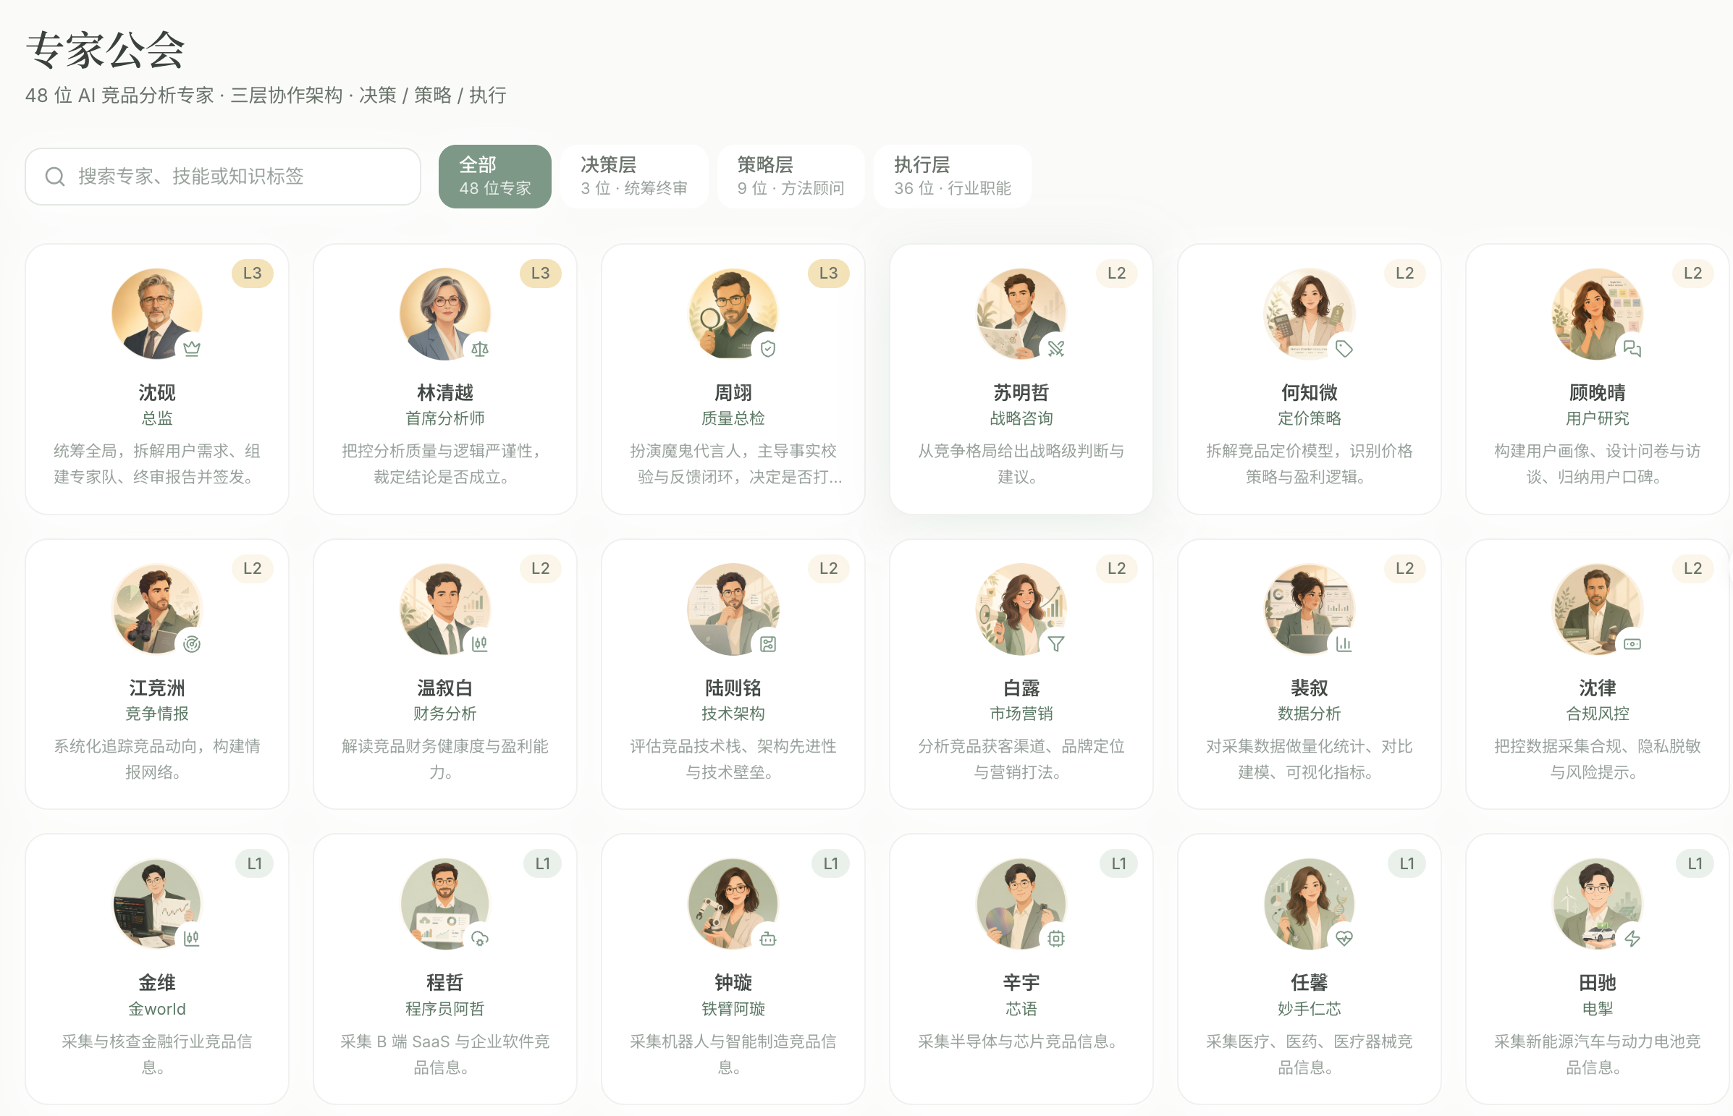
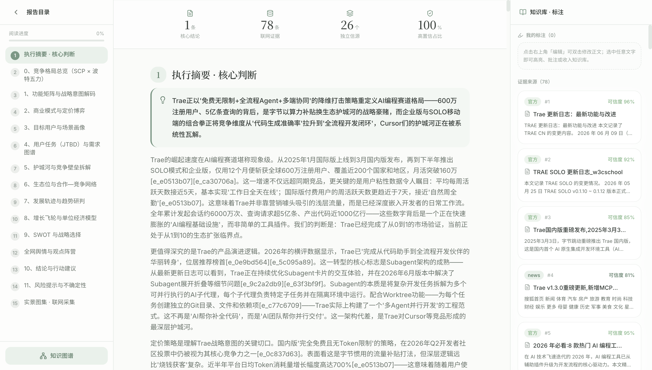
02
一句话：把竞品调研变成可追溯的工作流
用户提出问题，系统先确认对象和视角，再组织专家 Agent 采集、分析、写报告和复核。
确认问题
组织专家
真实取证
输出报告
沉淀资产
→
→
→
→
产品/竞品/视角
48 位角色分工
网页 + 社媒 + 财报
结论挂证据
情报中心复用
核心不是“AI 写一篇文章”，而是把竞品调研拆成可检查、可返工、可复用的步骤。
青野 Verda · AI 竞品情报工作台
Notes:
Verda 的价值不在于一次性生成文字，而在于把调研从输入到证据再到报告沉淀成一条完整链路。

Slide 3
04
三档调研深度，按需选择
快速定方向，深度做决策，专家级看终局；搜索量、章节数和模型策略都会随模式调整。
快速
4 个搜索角度
5 章报告
锁定赛道风向，快速锚定方向
深度
6 个搜索角度
9 章报告
拆解战术细节，赋能正式汇报与产品决策
专家级
9 个搜索角度
11+ 章
穷举多维变量，输出完整战略推演
青野 Verda · AI 竞品情报工作台
Notes:
这一页讲调研深度。快速模式适合先定方向，深度模式适合答辩和正式汇报，专家级模式用于更完整的战略推演。三档模式会影响搜索角度、抓取数量、章节数量和模型策略。

Slide 4
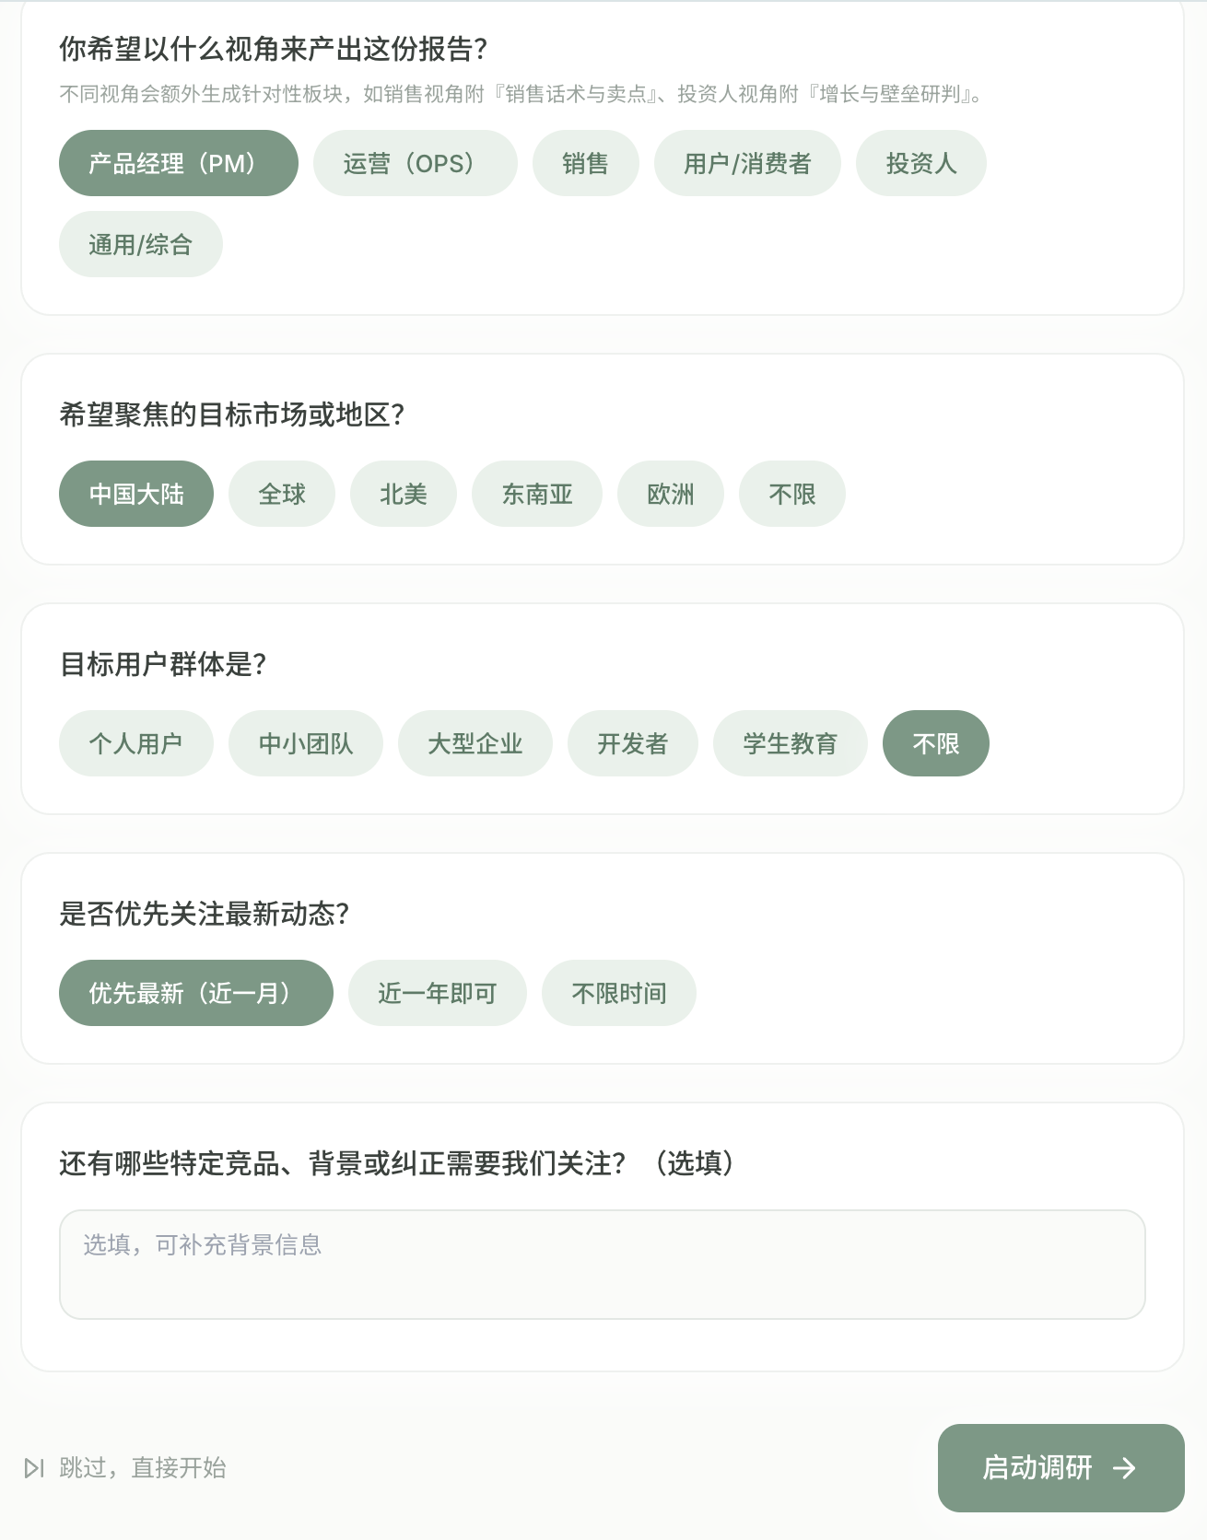
03
开场先问准：到底调研谁、从什么视角看
先确认产品和竞品，再决定报告的建议角度。
产品确认
系统先识别用户真正想调研的产品或公司，并提示所属领域，避免后续报告跑题。
竞品勾选
自动发现候选竞品，让用户勾选重点对象；如果漏了，也可以在补充项里加。
角色视角
产品经理、运营、销售、用户、投资人视角会生成不同的专属建议。
输出更贴近用途
同一组证据，不同角色读到的重点不同：销售要话术，PM 要迭代启示，投资人要壁垒判断。
青野 Verda · AI 竞品情报工作台
Notes:
这一页讲产品入口。最终版不是让用户一句话直接进入长流程，而是先确认调研对象、候选竞品和报告视角。这样同一批证据可以服务不同角色：产品经理看迭代启示，销售看竞品话术，投资人看壁垒和风险。

Slide 5






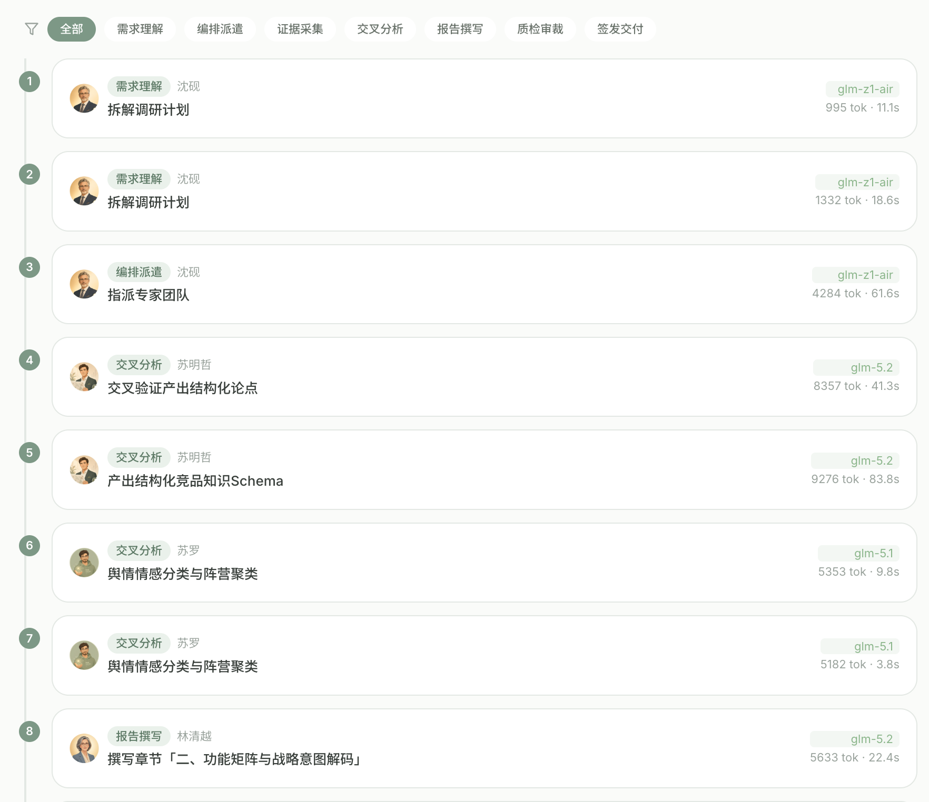
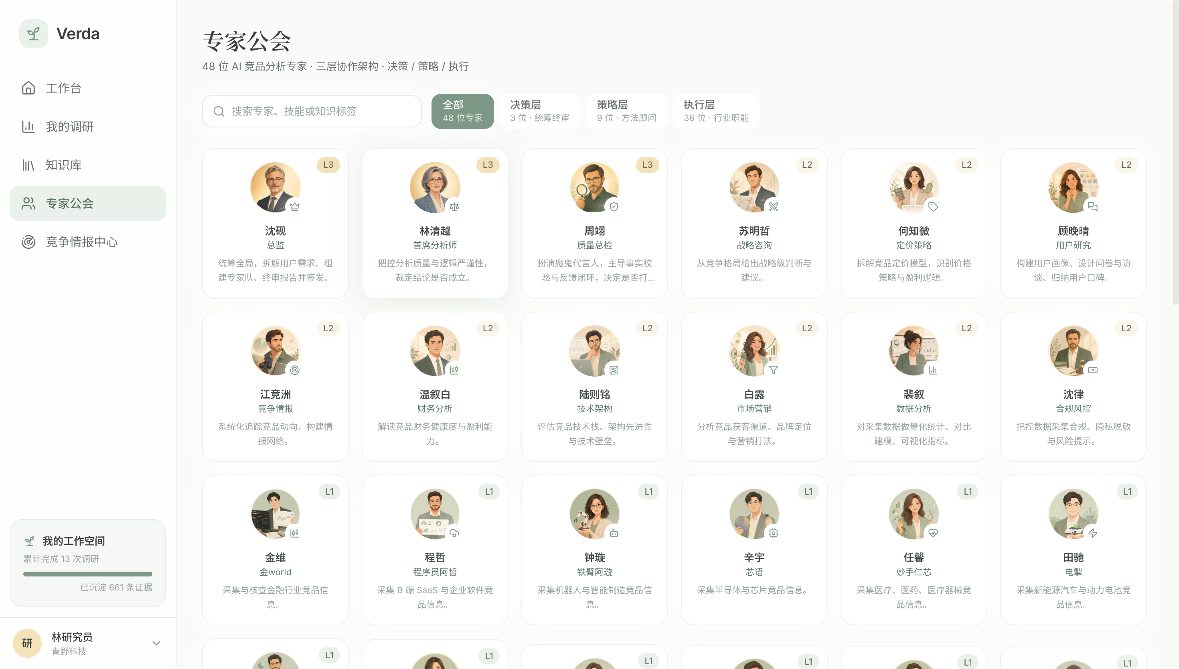
05
48 位专家分成 3 / 9 / 36 的真实角色池
最终版专家数据包含 L3 决策层 3 位、L2 策略层 9 位、L1 执行层 36 位，调度时按任务主题动态组队。
结构化消息：Agent 间用 Envelope 传递 sender、receiver、task_type、payload 和 issues，不靠纯自然语言聊天推进。
L3 决策层 · 3 位
调研总监、首席分析官、质检总监负责拆题、专家调度、终审签发和质量把关。
L2 策略层 · 9 位
战略咨询、定价、用户研究、竞争情报、财务、技术架构、营销、数据、合规专家负责分析判断。
L1 执行层 · 36 位
24 位行业专家 + 12 位职能专家，覆盖行业采集、事实核查、舆情、评论、财报、图表等执行任务。
L3 决策
L1 采集
L2 分析
L3 质检
→
→
→
拆题与调度
搜索与取证
结构化论点
打回或签发
青野 Verda · AI 竞品情报工作台
Notes:
这一页校准专家体系。最终版不是笼统三类角色，而是 3 位 L3 决策层、9 位 L2 策略层、36 位 L1 执行层。L1 又分成 24 位行业专家和 12 位职能专家，所以它既能覆盖赛道知识，也能覆盖采集、事实核查、舆情、评论、财报和知识库等执行任务。

Slide 6
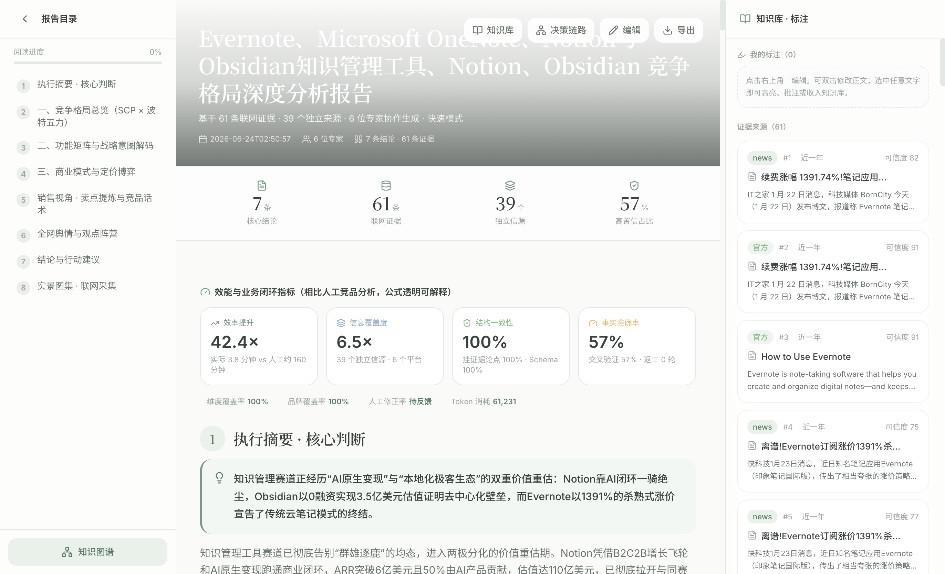
06
最终调研报告：可追溯、可复用、可运营
报告页把正文阅读、证据溯源、知识库沉淀和 Agent 决策回放放在同一个工作台里，解决“读完就散”的问题。
目录进度
→
核心指标
→
正文标注
→
证据来源
→
决策回放
左侧 8 章导航
结论/证据/信源/置信度
高亮/批注/收入知识库
一键跳回原始材料
Trace 高亮关联证据
可追溯
章节信源、论点卡和 evidence_id 让每个结论都能回到原始链接。
可编辑
报告正文支持编辑、批注、按批注深化章节，保留人工介入入口。
可复用
关键结论、证据、配图和术语表可进入知识库，后续报告继续调用。
青野 Verda · AI 竞品情报工作台
团队答辩稿
Notes:
这一页是新增的最终报告第二页，讲报告为什么有业务价值。报告页左边是目录和阅读进度，中间是指标、正文、图表和结构化模块，右边是知识库标注和证据来源，底部还有决策回放。重点强调：报告不是静态文档，而是可追溯、可编辑、可复用的工作台。

Slide 7
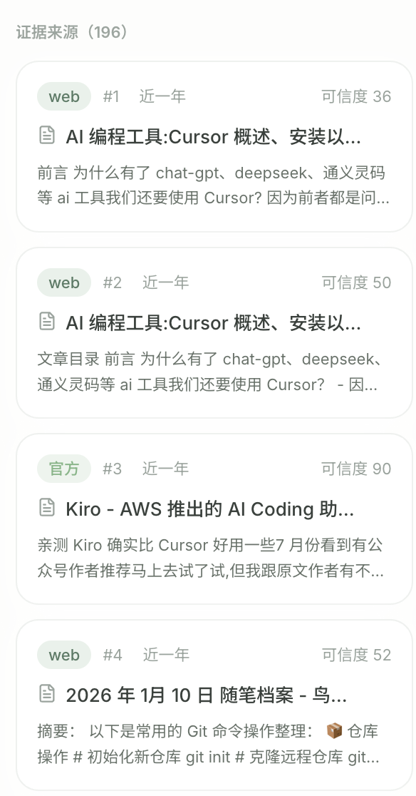
07
结论必须挂证据，证据也要打分
系统把来源类型、发布时间、抓取质量和域名权威性合成 0–100 的可信度分数。
来源分级
官网、财报、新闻、知乎、B站、微博、小红书、抖音有不同基准分。
质量校验
有发布日期、正文抓取成功、摘录足够长会加分；仅 snippet 或乱码会降分。
报告约束
没有证据就不下结论；采不到真实评论时，舆情章会如实说明而不是编造。
证据强绑定
Schema 规整
Trace 可追溯
结论引用真实 evidence_id；高置信结论要求至少 2 个独立域名支撑。
功能树、定价模型、用户画像按固定字段输出，并过滤非法 evidence_id。
记录模型、输入摘要、输出摘要、Token、耗时和节点状态，支持过程复盘。
青野 Verda · AI 竞品情报工作台
团队答辩稿
Notes:
这一页讲可信度机制。系统会给证据计算可信度分数，并要求报告结论绑定 evidence_id。没有证据就不强行下结论，采不到评论时也会如实说明。这样评委追问时，我们可以回到来源解释结论。

Slide 8
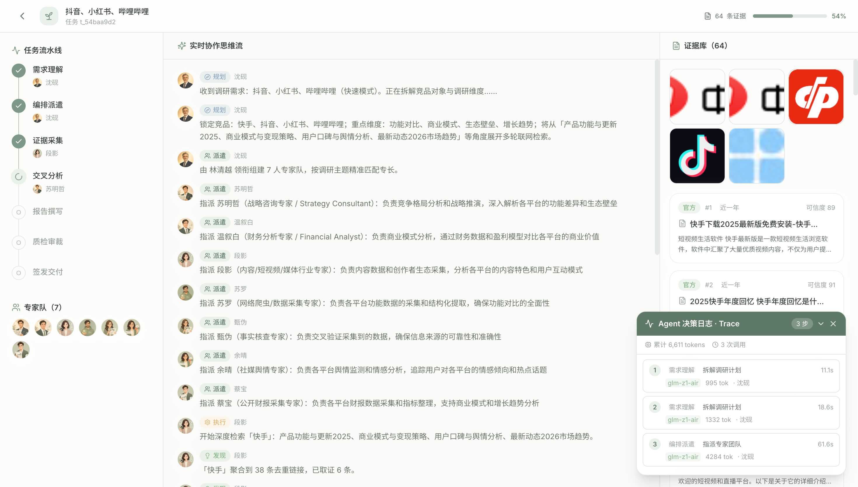
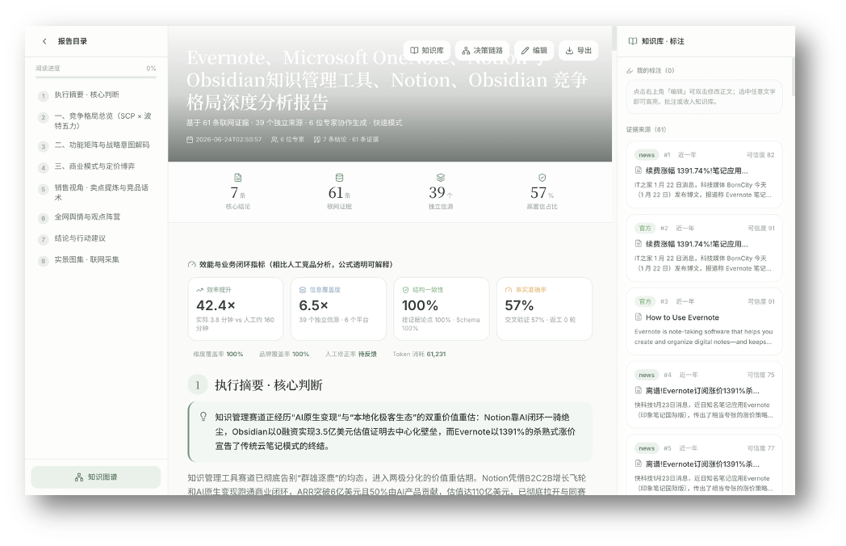
08
从提问到报告的完整产品闭环
用户确认调研对象和视角后，系统自动组队、联网取证、生成报告，并把证据与 Trace 沉淀为可复用资产。
输入可控
先确认产品、竞品、视角和调研深度，降低跑题风险。
过程可见
SSE 推送节点、专家动作、证据和 Trace，评委能看到系统如何工作。
结果可追溯
报告结论绑定 evidence_id，证据进入全局库和知识图谱。
青野 Verda · AI 竞品情报工作台
团队答辩稿
Notes:
这一页开始只讲最终成果。Verda 已经跑通从用户提问到报告沉淀的闭环：先澄清输入，再从 48 位专家中动态组队，接着在实时工作台展示 DAG、思维流和证据流，最终生成可追溯报告，并把报告、证据和 Trace 进入情报中心复用。

Slide 9
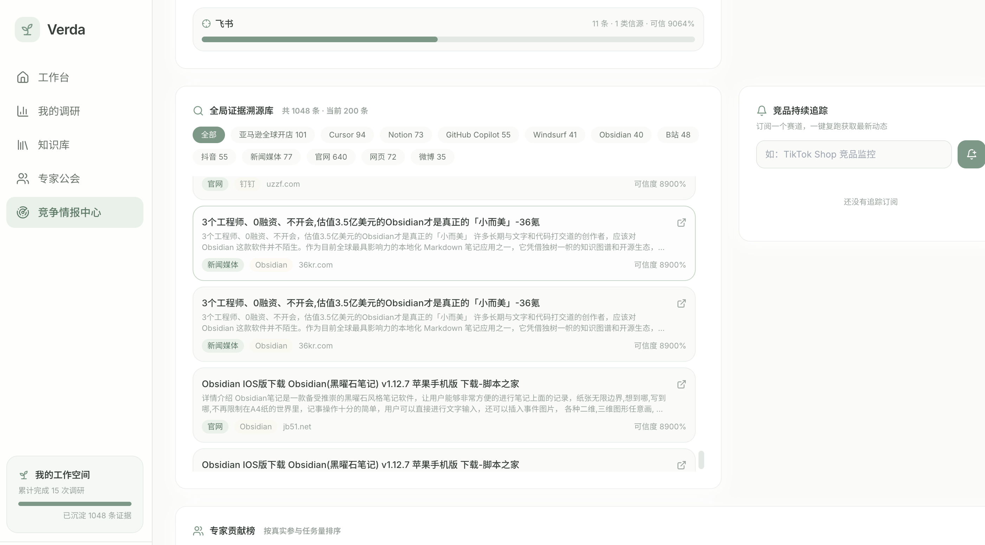
09
竞争情报中心： 从问题到情报资产
一次竞品调研会报告不只是静态文档，还会产出结构化知识。让报告从“读完就结束”变成可检索、可比较、可复盘、可继续运营的情报资产。
报告库
→
证据库
→
知识图谱
→
Trace 回放
→
监控订阅
历史调研沉淀
URL 与摘录可查
结论关系可视化
Agent 过程可追踪
持续更新竞品
报告资产
竞争格局、功能对比、定价模型、用户画像、SWOT、舆情和建议统一保存。
证据资产
官网、新闻、Web、知乎、B站、微博、小红书、抖音等来源都挂 evidence_id。
运营资产
订阅、专家工作量、人工修正率和 Trace 为后续迭代提供可衡量指标。
完整路径：需求输入 → 澄清产品/竞品/视角 → 专家组队 → 多源取证 → 报告生成 → 竞争情报中心复用。
青野 Verda · AI 竞品情报工作台
团队答辩稿
Notes:
这一页把后半段的讲法从“散讲功能点”拉回完整流程。先告诉评委：Verda 的一次调研从需求输入开始，经过澄清、专家组队、多源取证、报告生成，最后进入竞争情报中心复用。这里不要急着讲技术名词，先让评委理解产品路径。

Slide 10
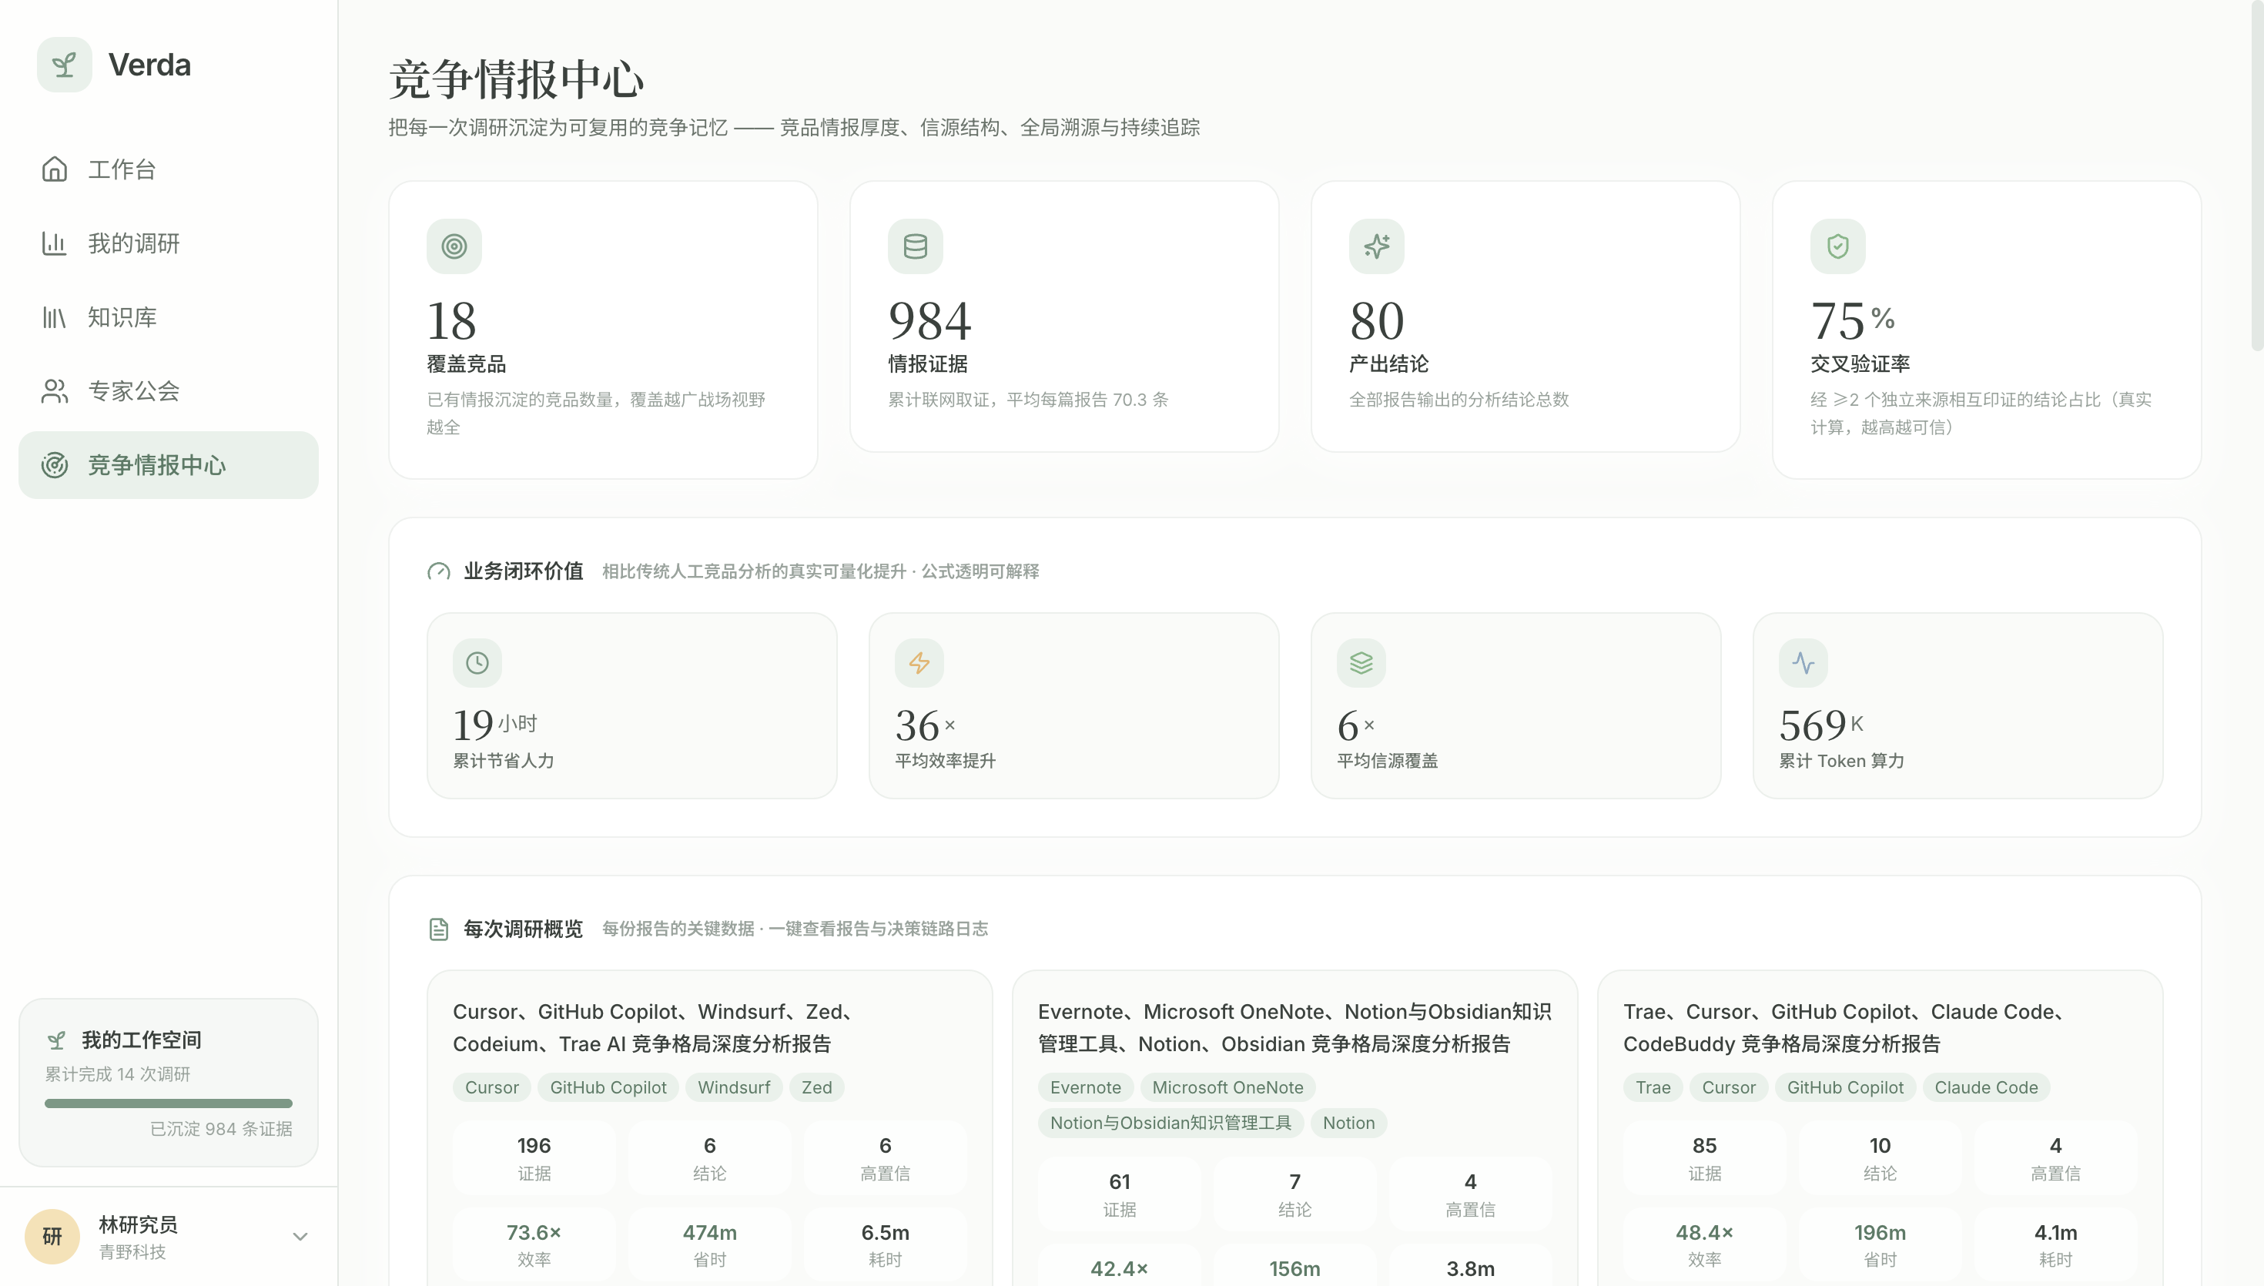
10
多源证据覆盖进入正式报告体系
最终库已沉淀官网、新闻、Web 与五类社媒来源；报告引用真实链接，舆情观点也进入证据链。
984
246
全部证据
社媒证据
8
14
来源类型
历史报告
官方、新闻、Web、知乎、抖音、B站、微博、小红书都能作为证据来源进入报告。
青野 Verda · AI 竞品情报工作台
团队答辩稿
Notes:
这一页讲证据覆盖。最终数据库里有 984 条证据，其中 246 条来自知乎、抖音、B站、微博、小红书等社媒平台；同时还有官网、新闻和普通网页来源。重点不是平台名称堆砌，而是这些来源会进入正式证据链，支撑报告结论和舆情章节。

Slide 11
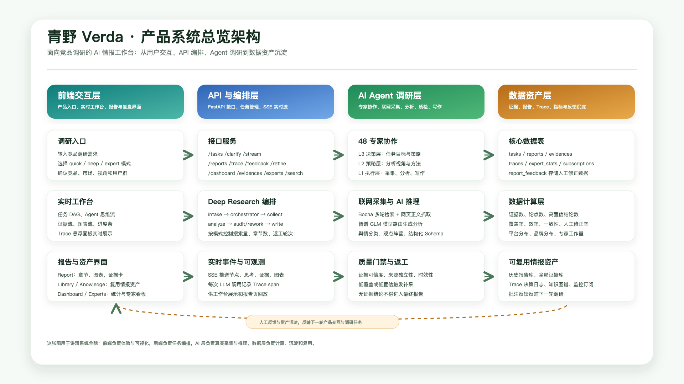
11
青野 Verda · AI 竞品情报工作台
团队答辩稿
Notes:
这一页是技术架构图。讲解顺序从上到下：前端页面负责用户动作和展示，FastAPI 负责接口和任务创建，LangGraph DAG 负责任务编排，智谱 GLM、博查搜索和网页抓取负责智能分析与真实取证，SQLite 保存任务、报告、证据、Trace 和订阅。最后再强调 SSE 把节点状态实时推给前端。

Slide 12
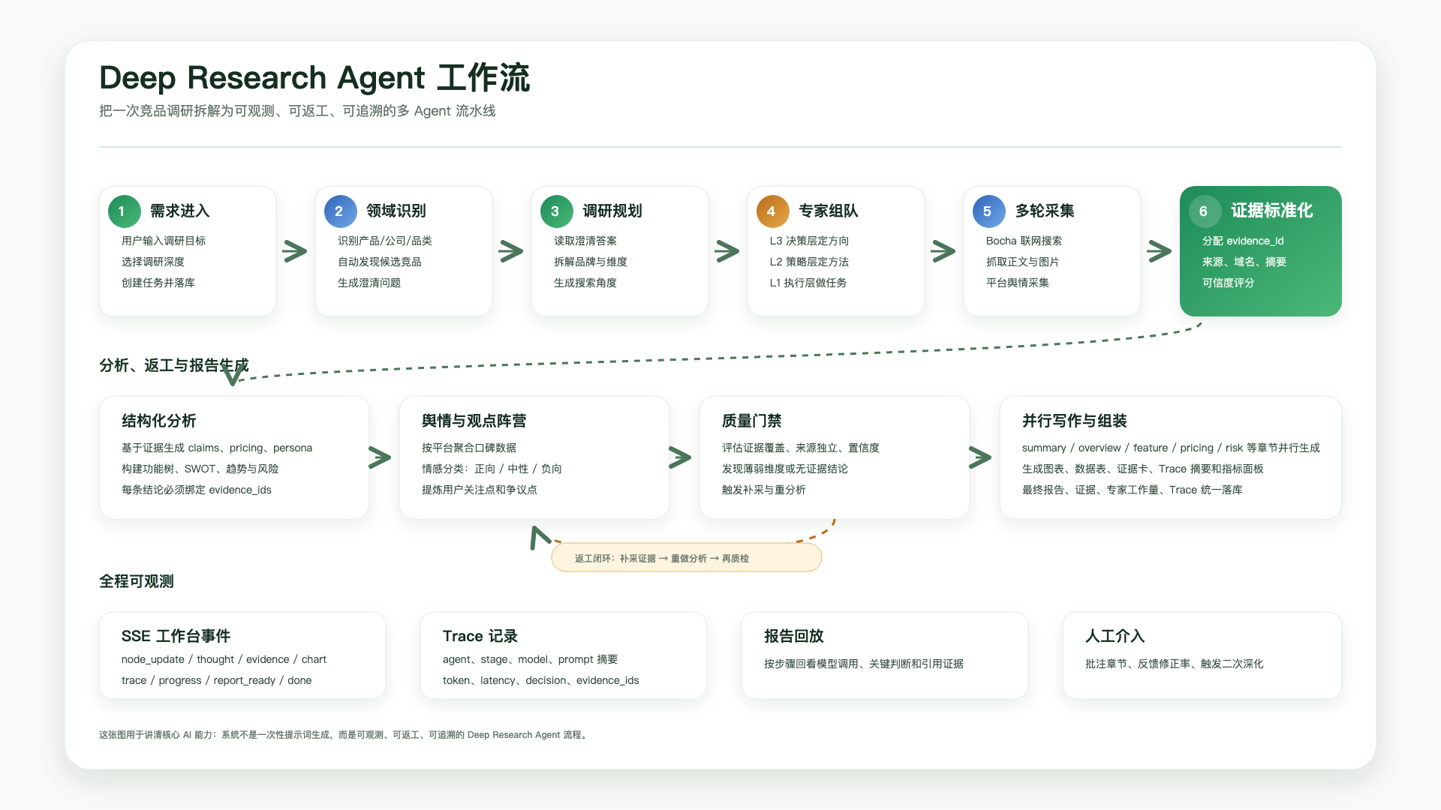
11
青野 Verda · AI 竞品情报工作台
团队答辩稿
Notes:
这一页是技术架构图。讲解顺序从上到下：前端页面负责用户动作和展示，FastAPI 负责接口和任务创建，LangGraph DAG 负责任务编排，智谱 GLM、博查搜索和网页抓取负责智能分析与真实取证，SQLite 保存任务、报告、证据、Trace 和订阅。最后再强调 SSE 把节点状态实时推给前端。

Slide 13
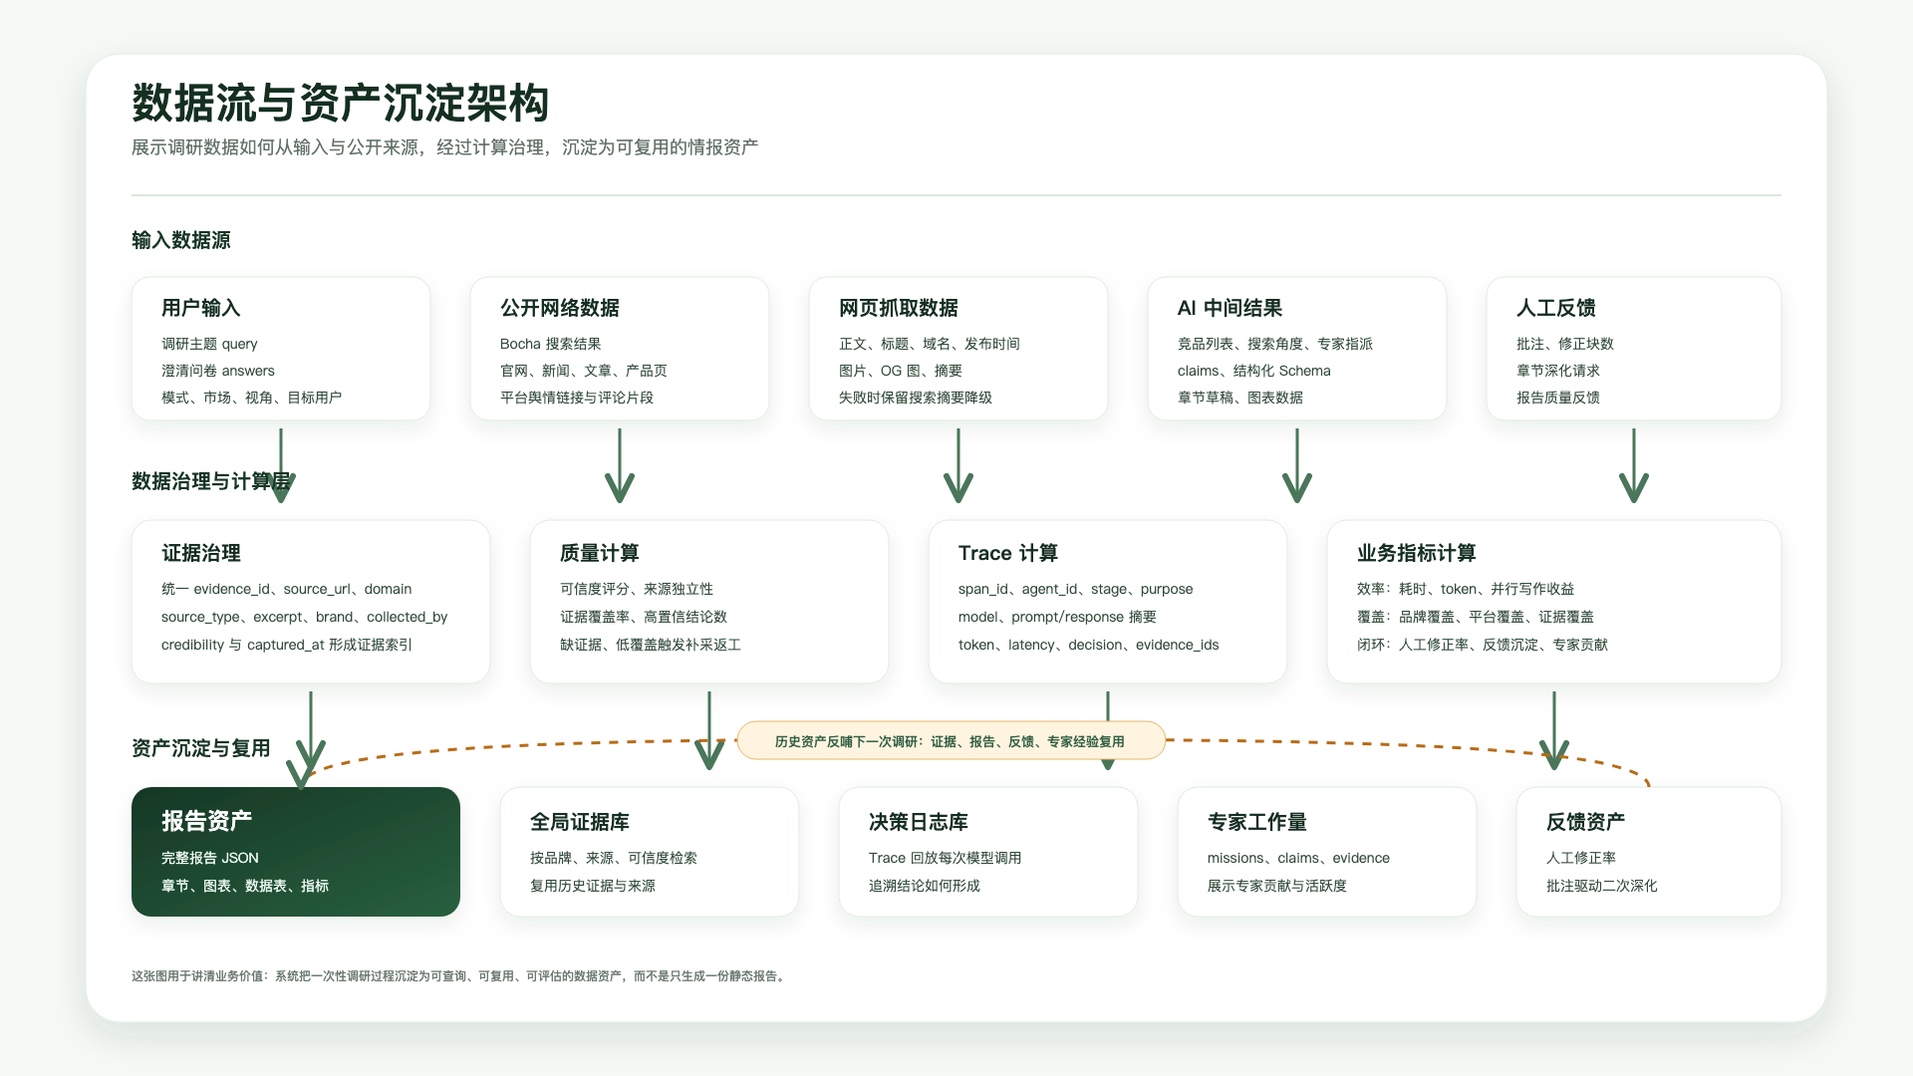
11
青野 Verda · AI 竞品情报工作台
团队答辩稿
Notes:
这一页是技术架构图。讲解顺序从上到下：前端页面负责用户动作和展示，FastAPI 负责接口和任务创建，LangGraph DAG 负责任务编排，智谱 GLM、博查搜索和网页抓取负责智能分析与真实取证，SQLite 保存任务、报告、证据、Trace 和订阅。最后再强调 SSE 把节点状态实时推给前端。

Slide 14
青野 Verda
从调研过程，到竞争情报中心，再到可信技术架构
更准
先确认产品、竞品、调研视角和深度。
更厚
证据、舆情、Trace 与报告持续沉淀。
更可信
结论绑定来源，质检可触发返工闭环。
演示视频 · 源码仓库 · 前端 Demo
青野 Verda · AI 竞品情报工作台
团队答辩稿
Notes:
结尾时不要再展开新信息，只收束三句话：我们讲清了调研过程，讲清了竞争情报中心，讲清了可信技术架构。Verda 的核心不是生成一篇报告，而是把竞品调研变成可观察、可追溯、可返工、可复用的工程系统。

